Slide 1
Séries temporelles 2
Patrick Waelbroeck, ENST
waelbroe@enst.fr

Slide 2
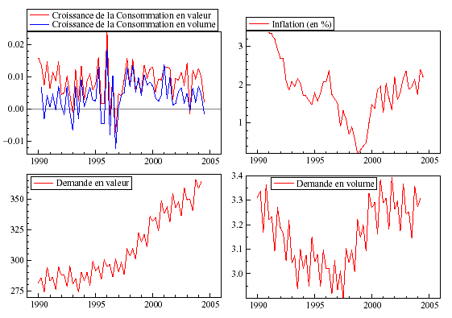
Rappels
(a)
(b)
Stationnarité
Tendance
Saisonnalité
(c)
(d)
24/03/10
Econométrie - Patrick Waelbroeck

Slide 3
Objectifs
Modélisation d'un processus stochastique qui génère la série temporelle observée
Décompostion prévision erreur
f(y_{t} | Y_{t-1})
Y_{t-1} = (y_{t-1}, y_{t-2},…, y₀)
Y_{t} = E[y_{t} | Y_{t-1}] + ε_{t}
24/03/10
Econométrie - Patrick Waelbroeck

Slide 4
Stationnarité
Définition: une série temporelle {x_{t}} (t=1, 2, ...) est stationnaire si pour toute collection d'indice t₁ ≤ t₂ < ... < t_{m} : la distribution jointe de (x_{t1}, ..., x_{tm}) est la même que la distribution jointe de (x_{t1+h}, ..., x_{tm+h}) pour tout h≥1.
Stationnarité stricte
Processus stochastique {x_{t}} est covariance-stationnaire si pour tout t≥1, E(X_{t}²) existe, E(x_{t}) est constante, Var(X_{t}) est constante et pour tout h≥1, Cov(x_{t}, x_{t+h}) ne dépend pas de t.
24/03/10
Econométrie - Patrick Waelbroeck

Slide 5
Dépendance faible
Supposons qu'il n'existe pas trop de corrélation entre x_{t} et x_{t+h} lorsque h augmente
Ergodicité
Forme asymptotique d'indépendance
Le processus oublie les conditions initiales
Nécessaire pour appliquer loi des grands nombre et théorème central limite
Théorème ergodique : moyenne temporelle = moyenne spatatiale
Donc, une seule trajectoire permet d’analyser le processus stochastique
24/03/10
Econométrie - Patrick Waelbroeck

Slide 6



Exemples
Bruit blanc indépendant
Bruit blanc gaussien
Bruit blanc
24/03/10
Econométrie - Patrick Waelbroeck

Slide 7
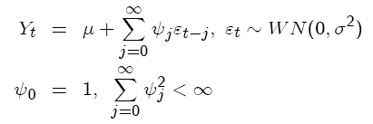


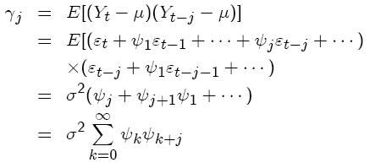
Décomposition de Wold (processus linéaire)
toute série stationnaire peut être réprésentée par
Avec:
24/03/10
Econométrie - Patrick Waelbroeck

Slide 8
Exemple AR(1)
AR(1)
Si α = 0, y_{t-1} n'est pas utile pour prédire y_{t}.
Si |α| >=1, le processus n'est pas stationnaire
y_{t} = αy_{t-1} + ε_{t}
ε_{t} ~ WN(0,σ²) (bruit blanc)
24/03/10
Econométrie - Patrick Waelbroeck

Slide 9
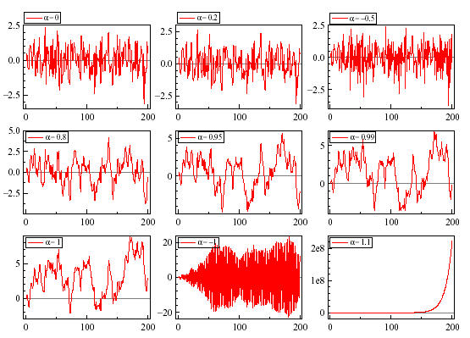
Exemple AR(1)
24/03/10
Econométrie - Patrick Waelbroeck

Slide 10

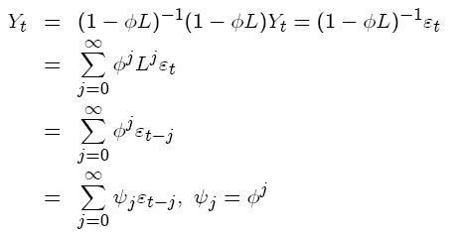
Opérateur lag
Pour le processus AR(1),
on peut écrire
24/03/10
Econométrie - Patrick Waelbroeck

Slide 11




Stabilité et stationnarité AR(1)
Si , le processus est alors stationnaire
La représentation de Wold devient
Remarque :
Si φ = 1 ?
24/03/10
Econométrie - Patrick Waelbroeck

Slide 12

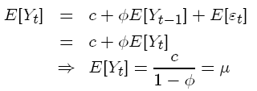
Moments de l'AR(1)
Deux représentations
Astuce :
24/03/10
Econométrie - Patrick Waelbroeck

Slide 13



Variance
On utilise la stationnarité :
Donc :
24/03/10
Econométrie - Patrick Waelbroeck

Slide 14
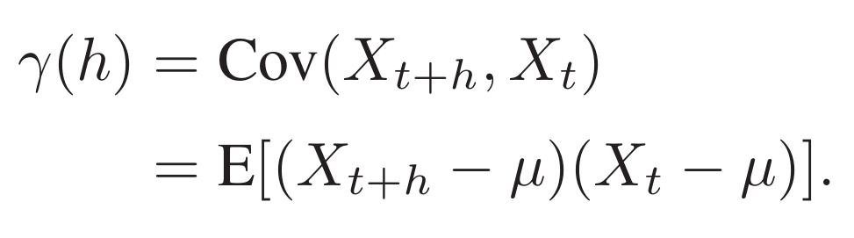
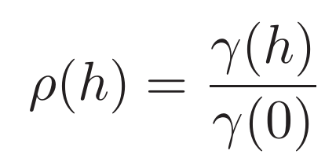
Autocovariane/autocorrélation
La fonction d’autocovariance est définie comme suit :
La fonction d’autocorrélation est :
En pratique, on utilise les équivalents empiriques
24/03/10
Econométrie - Patrick Waelbroeck

Slide 15
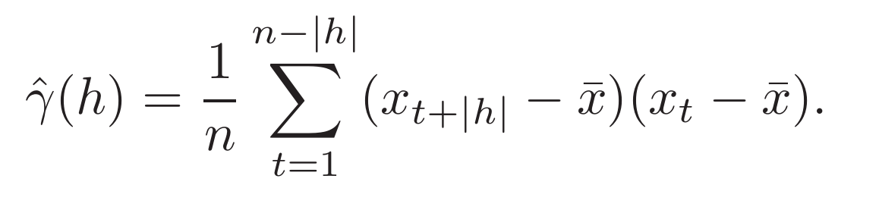
Autocovariane/autocorrélation
Autocovariance empirique
24/03/10
Econométrie - Patrick Waelbroeck

Slide 16
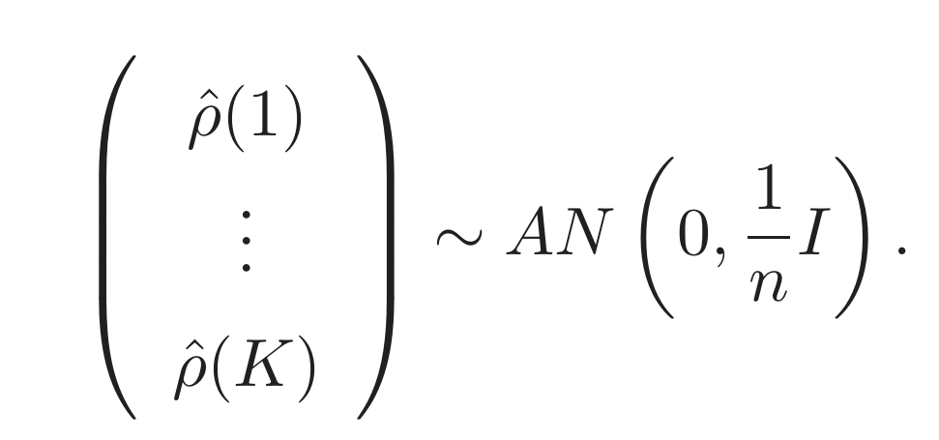
Théorème
Pour un bruit blanc dont le moment d’ordre 4 est fini,
24/03/10
Econométrie - Patrick Waelbroeck

Slide 17




Autocovariance/autocorrélation pour l’AR(1)
autocovariance
Autocorrélation
En général, ρj ≠ ψj pour un ARMA(p,q)
24/03/10
Econométrie - Patrick Waelbroeck

Slide 18
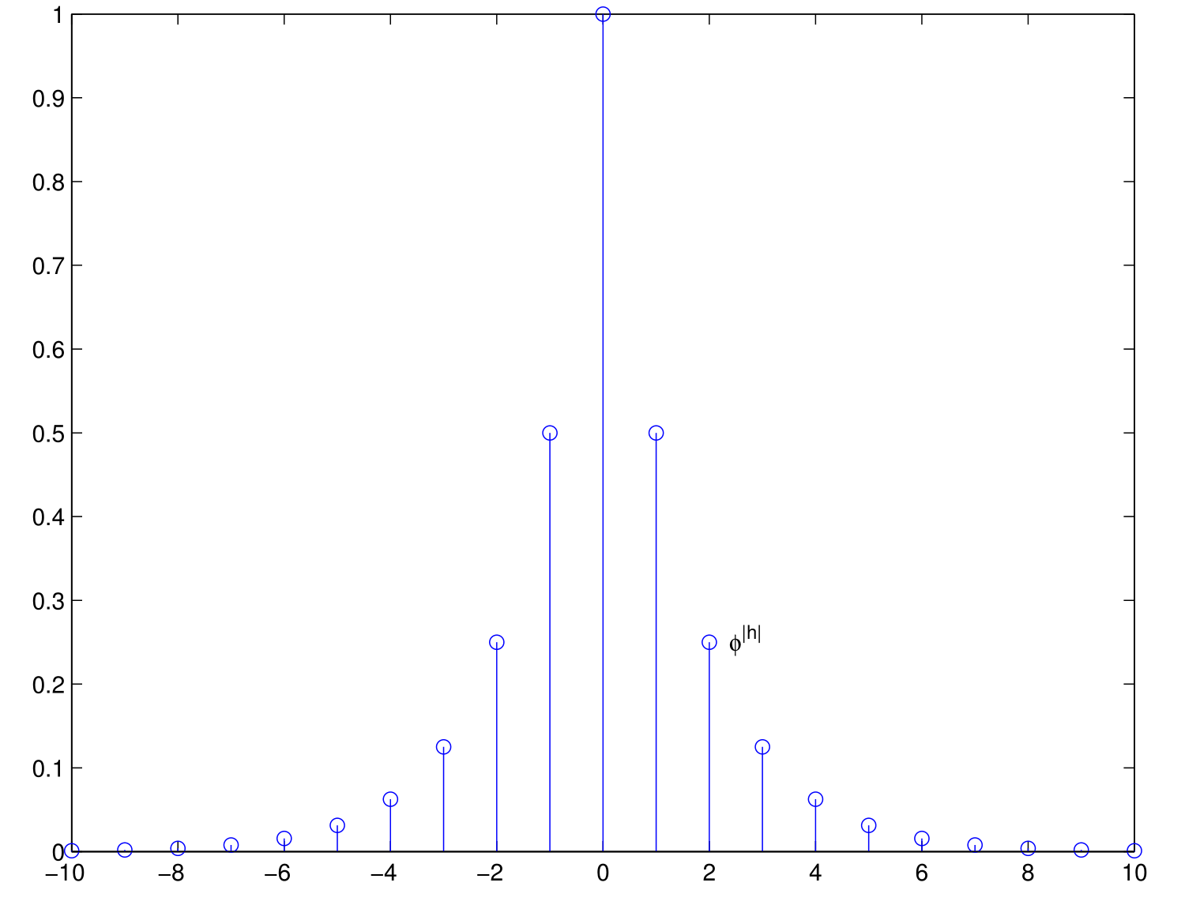
ACF – AR(1)
24/03/10
Econométrie - Patrick Waelbroeck

Slide 19





MA(1)
Considérons le processus
Les moments sont
Donc stationnaire
24/03/10
Econométrie - Patrick Waelbroeck

Slide 20
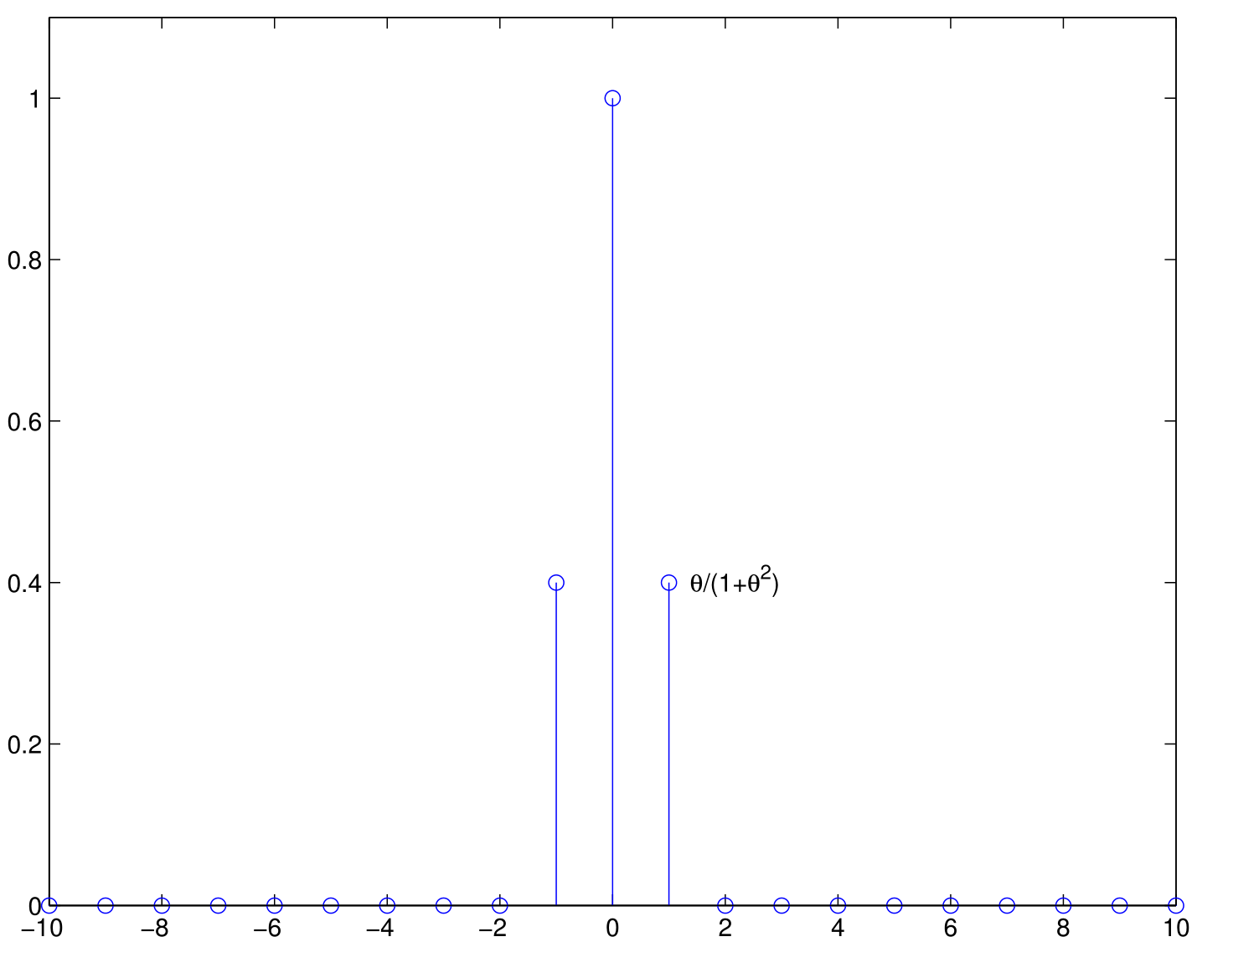
ACF - MA(1)
24/03/10
Econométrie - Patrick Waelbroeck

Slide 21

MA(1)
Problème d'identification pour
Exemple : θ = 0.5 et θ-1 = 2 produisent la même valeur de ρ1 = 0.4
24/03/10
Econométrie - Patrick Waelbroeck

Slide 22

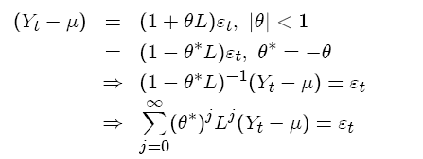
MA(1)
Le processus est inversible si
Alors, il existe une représentation AR infinie
24/03/10
Econométrie - Patrick Waelbroeck

Slide 23
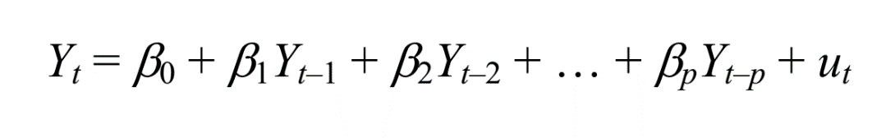
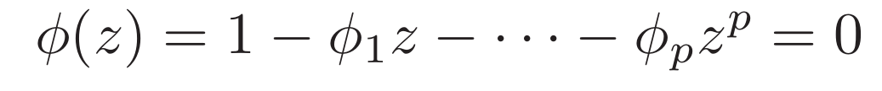
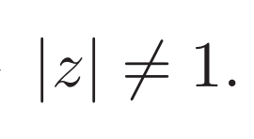
Modèle Ar(p)
On utilise p lags.
Le processus est stationnaire si toutes les racines du polynome
sont situées en dehors du cercle unitaire :
24/03/10
Econométrie - Patrick Waelbroeck

Slide 24
Autocorrélation partielle
l'autocorrélation partielle d'ordre k de
est le coefficient de régression autorégressive
L'autocorrélogramme est obtenu en faisant un graphique de (φkk, k); les coefficients sont obtenus par l'estimation d'un AR(k)
24/03/10
Econométrie - Patrick Waelbroeck

Slide 25





Exemples
AR(2)
MA(1)
possède une représentation AR(∞)
Ainsi, pour tout k
et lorsque k tend vers ∞
24/03/10
Econométrie - Patrick Waelbroeck

Slide 26
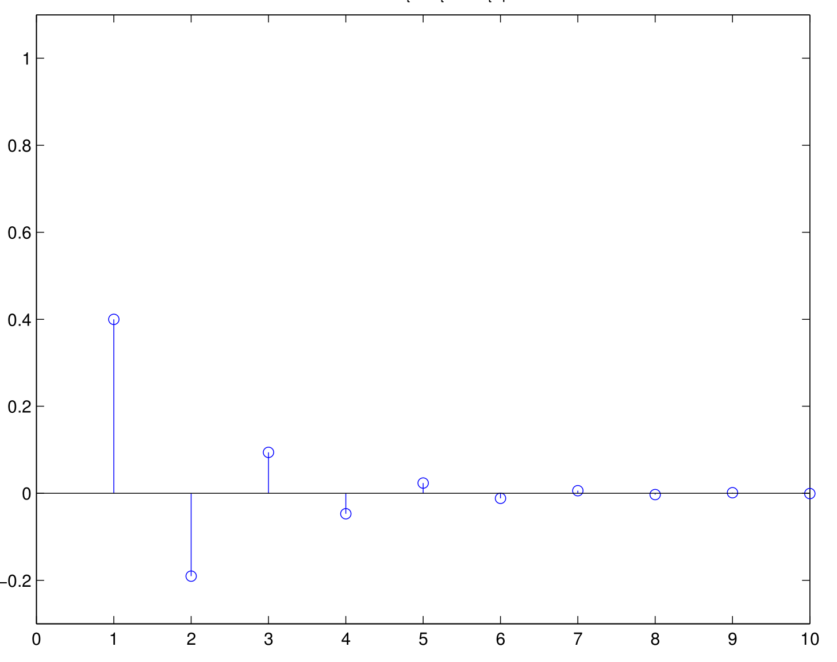
PACF – MA(1)
24/03/10
Econométrie - Patrick Waelbroeck

Slide 27
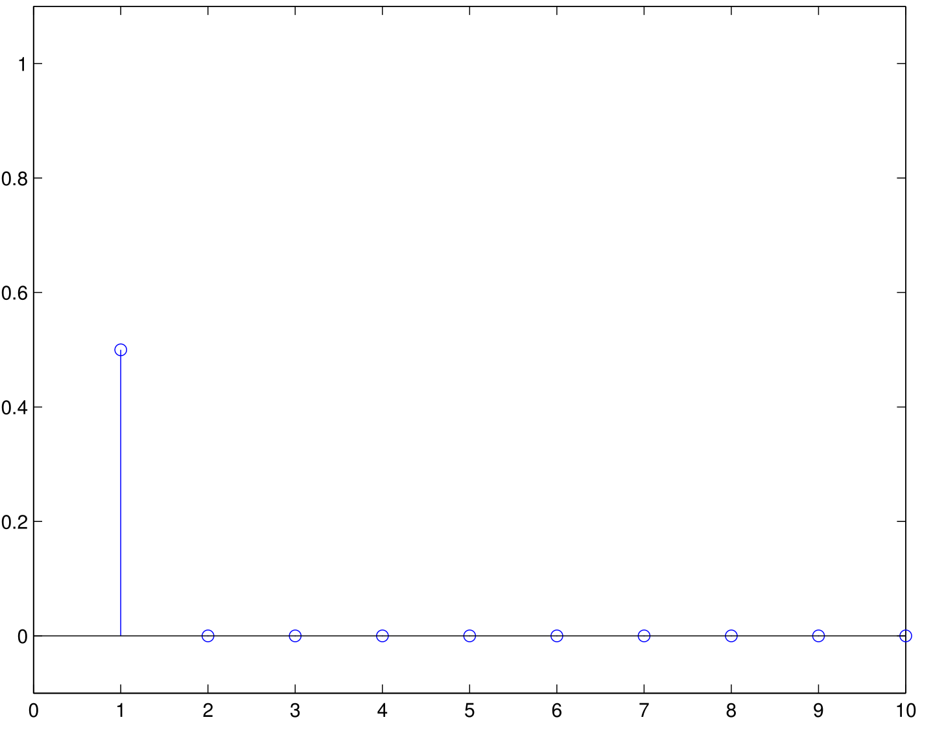
PACF – AR(1)
24/03/10
Econométrie - Patrick Waelbroeck

Slide 28


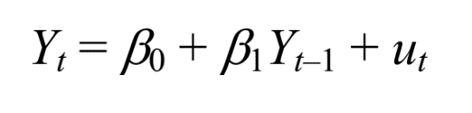
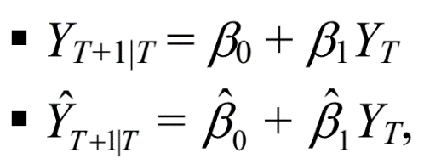
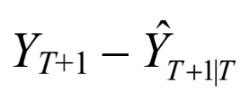
AR(1) - prévision
= prévision de yT+1 étant donné l'information disponible en T
= prévision en utilisant les paramètres estimés avec les données allant jusqu'à la période T.
Erreur de prévision =
24/03/10
Econométrie - Patrick Waelbroeck

Slide 29
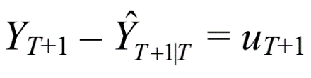
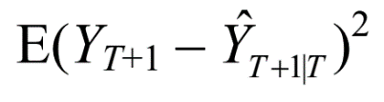
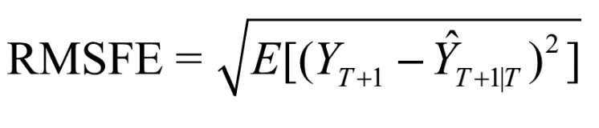
AR(1) - Erreur de prévision
= erreur de prévision
= mean square error
= var(u_{T+1}) + incertitude liée à la procédure d'estimation; en grand échantillon~var(u_{T+1})
Root mean square forecasterror
24/03/10
Econométrie - Patrick Waelbroeck

Slide 30
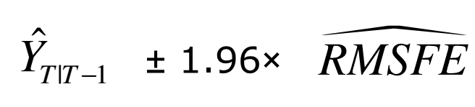
Calcul de RMSFE
1) On utilise std(u);
Par exemples, en faisant l'hypothèse de normalité des erreurs, on calcule ensuite un interval de confiance du type
24/03/10
Econométrie - Patrick Waelbroeck

Slide 31
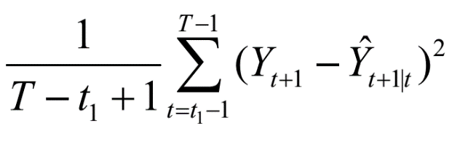
Calcul de RMSFE
2) En utilisant une histoire de prévision t=t1, …, T :
En pratique difficile car on a besoin d’un historique de prévisions
24/03/10
Econométrie - Patrick Waelbroeck

Slide 32
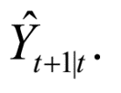
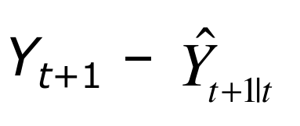
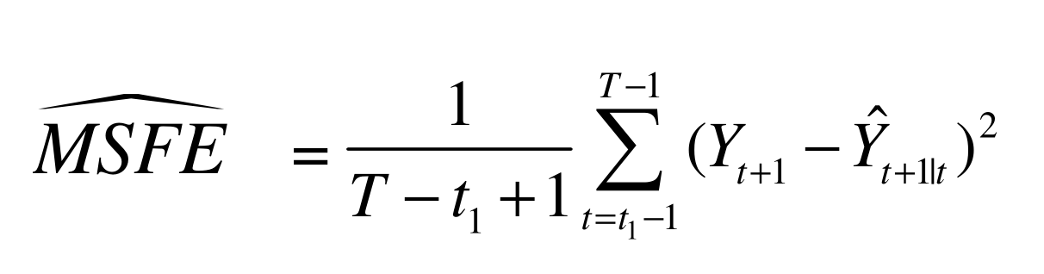
Calcul de RMSFE
3) Méthode pseudo out of sample forecasting
On réestime le modèle pour chaque période t=t1, …, T
Faire une prévision à t+1 en utilisant les données disponibles jusqu’en t :
Calculer l’erreur
Calculer ensuite
24/03/10
Econométrie - Patrick Waelbroeck

Slide 33
Calcul de RMSFE
4) Faire des scénarios
Attention : ceci n’est pas basé sur des données réelles, observées.
Exemple, BoE 67%
CPI report
24/03/10
Econométrie - Patrick Waelbroeck

Slide 34
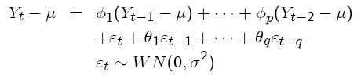
Modèle ARMA
Idée : approximation parcimonieuse paramétrique de la décomposition de Wold
Le modèle ARMA(p,q)
24/03/10
Econométrie - Patrick Waelbroeck

Slide 35
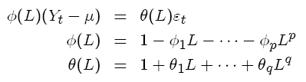
Ecriture ARMA avec L
Le modèle ARMA(p,q)
En utilisant l'opérateur de lag L
24/03/10
Econométrie - Patrick Waelbroeck

Slide 36
Procédure ARMA(p,q)
Transformer les variables pour rendre les variables covariance-stationnaire
Prendre des valeurs de p et q
Estimer le modèle ARMA(p,q)
Faire des tests de diagnostic pour confirmer que le modèle décrit correctement les données
24/03/10
Econométrie - Patrick Waelbroeck

Slide 37
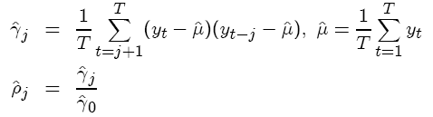
Identification
Stratégie : Faire correspondre les autocorrélations empiriques aux autocorrélations théoriques d'un modèle ARMA(p,q)
les autocovariances et autocorrélations sont
Faire un graphique de (ρj, j)
24/03/10
Econométrie - Patrick Waelbroeck

Slide 38





Box-Pierce/Box-Ljung Q-statistique
pour tester la significativité jointe de
On utilise la statistique portementeau
qui, sous l'hypothèse
a une distribution
En petit échantillon, on utilise
24/03/10
Econométrie - Patrick Waelbroeck

Slide 39
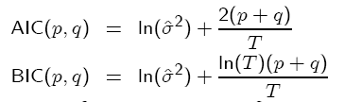
Critères d'information
On mesure des (pseudo) distances
où σ2 est estimé à partir d'un ARMA(p,q)
BIC pénalise plus les spécifications avec beaucoup de paramètres
// rasoir d’Occam (Okham)
24/03/10
Econométrie - Patrick Waelbroeck

Slide 40
Utilisation des critères d'information
On détermine d'abord des limites supérieures pour P et Q
On estime de modèles ARMA(p,q) pour tout p<=P et q <= Q
On choisit le modèle qui minimise AIC ou BIC car
BIC choisit le bon modèle lorsque
et AIC choisit des plus grandes valeurs de p et q avec probabilité positive lorsque
24/03/10
Econométrie - Patrick Waelbroeck

Slide 41


Prévisions (suite)
Théorème : La meilleur prévision de yt+h (étant donné l'information disponible en t) est
La meilleur prévision linéaire est
24/03/10
Econométrie - Patrick Waelbroeck

Slide 42
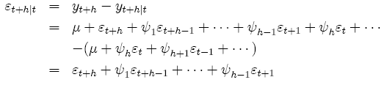





Erreur de prévision
MSE
remarques :
24/03/10
Econométrie - Patrick Waelbroeck

Slide 43


Intervalles de confiance
Si {εt} est gaussien, alors
Donc on peut construire un intervalle de confiance
24/03/10
Econométrie - Patrick Waelbroeck

Slide 44
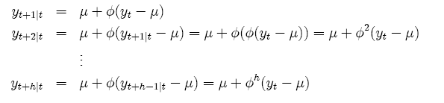
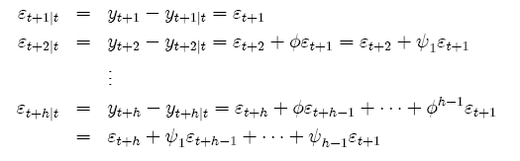
Exemple : AR(1)
On utilise la règle de projection en chaîne
Les erreurs de prévisions sont
24/03/10
Econométrie - Patrick Waelbroeck

Slide 45
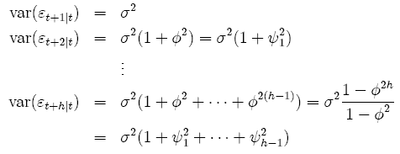
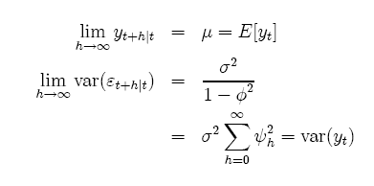
Exemple : AR(1) (suite)
La variance des prévisions est
Donc,
24/03/10
Econométrie - Patrick Waelbroeck

Slide 46

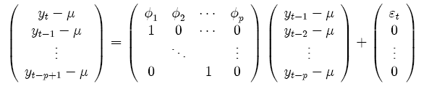

Exemple : AR(p)
Pour le processus AR(p),
on passe en représentation vectorielle :
ou
24/03/10
Econométrie - Patrick Waelbroeck

Slide 47
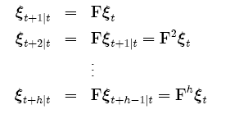

Exemple : AR(p) (suite)
En itérant :
La meilleur prévision linéaire est
Ainsi, la meilleure prévision de yt+h est μ + la première ligne de
24/03/10
Econométrie - Patrick Waelbroeck

Slide 48
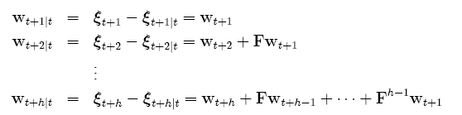
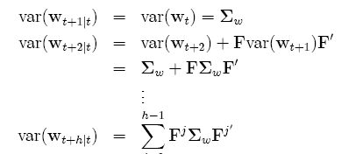
Exemple : AR(p) (suite)
L'erreur de prévision est
Et la MSE de prévision est
24/03/10
Econométrie - Patrick Waelbroeck

